Slide 1
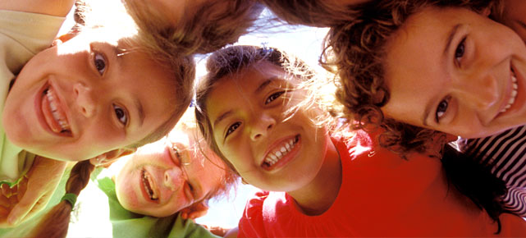
Değerler Eğitimi
DEĞER EĞİTİMİ NASIL VERİLMELİDİR?

Slide 2
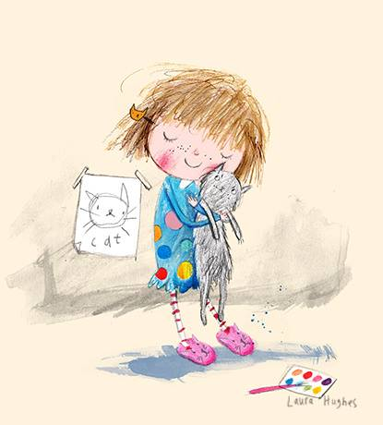
DEĞERLER EĞİTİMİ
Değer Eğitimi Nasıl Verilmelidir?
Boğaziçi Üniversitesi Eğitim Fakültesi Öğretim Üyesi Doç. Dr. Ayşegül Metindoğan’a göre;
Ders kitapları çocuklara doğruyu ve yanlışı gösterip, nasihat ediyor. Oysa çocukların değerleri sorgulayarak, empati kurarak kazanmaları önemli.

Slide 3
DEĞERLER EĞİTİMİ
Günümüzde pek çok çocuk gelişim uzmanı ve eğitimcinin “televizyonu çocuk bakıcısı olarak kullanmayın” dediğini duyarız. Nitekim bilimsel araştırmalar bu mesajın doğruluk payının oldukça büyük olduğunu gösteriyor.
Öte yandan, zaman zaman “Toplumlar tam olarak ne yapacaklarını bilemedikleri için acaba okullar da çocuk bakıcıları mıdır?” sorusu akla geliyor. Elbette günümüz toplumlarının ürettiği işler ve yaşam koşulları daha iyi ve geçmişe göre eğitimi daha gerekli kılıyor.

Slide 4
DEĞERLER EĞİTİMİ
Ancak, daha iyi eğitimin nasıl olacağı ve neyi içereceği sorularının yanıtları toplumdaki eğitim paydaşları açısından (çocuk, ebeveyn, öğretmen, kanun…) ve değişen düşünsel, politik iklime göre de farklılıklar gösteriyor.
Ayrıca ülkemizde sık sık karşımıza çıkan müfredat ve eğitim sistemi değişiklikleri de tam olarak oturmuş bir zorunlu eğitim geleneğinin oluşmadığını gösterir nitelikte. Bu sıkça karşılaştığımız müfredat değişikliklerinden en sonuncusu, 2017 yılında gerçekleşti.

Slide 5
DEĞERLER EĞİTİMİ
Değerler örtük müfredat olarak işleniyor
Müfredattaki yeni değişikliklere baktığımızda bazı ufak iyileşmelerin yanında, neden olduğunu çokça anlamadığımız, özellikle de “nasıl” olacağı konusunda hiçbir fikrimizin olmadığı değişiklikler de vardı.
Bu değişiklikleri ayrıntılı bir şekilde incelemek için ERG’nin Eğitim İzleme Raporu 2016-17’deki Taslak Öğretim Programları Arka Plan Raporu’na bakılabilir.

Slide 6
DEĞERLER EĞİTİMİ
Öte yandan, bu “ne” ve “nasılını” bilemediğimiz müfredat değişikliklerinde belki de en önemlisi, artık eğitim sisteminin odağına değerler eğitiminin koyulacağıydı.
Değerler örtük müfredat olarak tüm konuların içine yedirilecek, ana sınıflarından başlayarak eğitimin her kademesinde yer alacaktı. İlk bakışta bir ülkenin nasıl bir çocuk yetiştireceğine kafa yorması hiç de yadırganacak bir durum değil.

Slide 7
DEĞERLER EĞİTİMİ
Üstelik anlamsız sınavlar, olumsuz fiziki koşullar ve kaynak eksiklikleri arasında bu okullar çocuklarımıza pek de iyi “bakıcılık” yapıyor gibi değiller.
Dolayısıyla bu bakıcılara “nasıl çocuklar yetiştirmek istiyoruz”u anlatmakla başlamak iyi de olabilir.
Gerçi, çocuk koşup oynamalı diye anlatırken aynı zamanda çocuğa bir alan da sunmak gerekir, bu nasıl olacak, o da ayrı bir mesele, ama bunu da ayrıca ele alırız. Şimdi değerler eğitiminin ya da bir diğer ifadeyle karakter eğitiminin ne olduğuna biraz bakalım.

Slide 8
DEĞERLER EĞİTİMİ
“İyi insan yetiştirmek önemli ama nasıl yapılacak?”
Psikolog Thomas Lickona (1991), karakter eğitimi için, “iyi bir insan olmanın gerektirdiği erdemlerin yeşermesi için planlanmış bir çabayı içerir” diyor.
Ancak iyi insan yetiştirmeyi eğitimin merkezine koyuyoruz demek de yetmiyor. Bunun nasıl yapılacağı ve iyiliğin neye göre tanımlandığı oldukça önemli.

Slide 9
DEĞERLER EĞİTİMİ
Geleneklere uygun davranmak bizi iyi insan yapar mı?
Burada önemli soru ise karakter eğitiminin içeriğinin nasıl olacağı.
“Etkili karakter eğitiminin 11 prensibi” adlı yazısında Lickona ve arkadaşları (2002) dürüstlük, adaletli olma, merhamet, sorumluluk, kendine ve diğerlerine saygı duyma gibi temel ve evrensel etik değerlerin karakter eğitiminin temelini oluşturması gerektiğini vurgular.

Slide 10
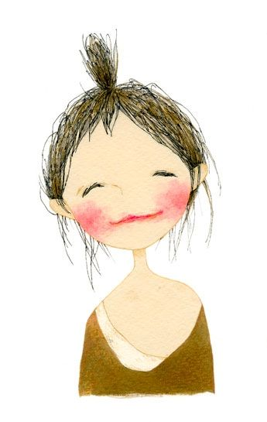
DEĞERLER EĞİTİMİ
Öte yandan, içinde yaşanan kültürde var olan, günümüze kadar aktarılan değerlerin korunması gerektiği vurgulanır. Buraya kadar güzel.
Peki nesiller boyunca aktarılan hangi değerler çocuklarımızın eğitiminin merkezine koyulacak?
Geleneklere uygun davranmak bizi iyi ve erdemli bir insan yapar mı?
Buna nasıl karar verilecek?
Değerler Değişmez mi?
Burası biraz karışık.

Slide 11
DEĞERLER EĞİTİMİ
“Ahlak, sadece doğru ve yanlışın Öğrenilmesiyle oluşmuyor”
Ahlaki kurallar nelerdir? Ahlaki bir yargı nasıl ve neye göre oluşur? Bir davranışı doğru ya da yanlış diye tanımlamayı neye göre temellendirebiliriz? Ahlaki yargılar kişisel ya da kültürel midir, yoksa objektif bir temele dayandırılabilir mi?
Günümüzün eğitim ve psikoloji bilimlerinde çocuğun ahlak anlayışı ve gelişimi konusunda etkili olan isimlerden biri Psikolog Lawrence Kohlberg’dir.

Slide 12
DEĞERLER EĞİTİMİ
Kohlberg, “Ahlaki düşünceyle davranış ve duygu arasında ilişki kurmak” amacıyla yola çıkarak, çocukların gelişmekte olan bir ahlaki sistemlerinin olduğunu, bilişsel gelişimin bu süreçte önemli bir rol oynadığını ve bunun sadece öğretilerle oluşmadığını vurguluyor.
Elliot Turiel de, kural, doğru-yanlış, ahlaki olan ve olmayan gibi ayrıştırmaların bireyin çevresi, kültürü, aynı zamanda duygu ve zihinsel eylemleriyle şekillendiğini vurguluyor.

Slide 13
DEĞERLER EĞİTİMİ
Kohlberg gibi Turiel de, insanların sadece doğru ve yanlışın onlara empoze edilmesiyle bir ahlak geliştirmediklerini aslında içlerinde hem duygusal hem de zihinsel olarak ötekilerinin iyiliğini gözetme ve adalet anlayışı yöneliminin olduğunu anlatıyor.
Değerler eğitiminin tarihsel süreci
Değer ya da karakter eğitimi Amerika’da 20. yüzyılın başlarında ortaya çıktı ve etkisini pek çok ülkede gösterdi. Türkiye’de de Cumhuriyet’in kurulduğu yıllarda vatandaşlık eğitimi dersleriyle “toplumsal ahlak” bilinci oluşturulma çabası başladı.

Slide 14
DEĞERLER EĞİTİMİ
Nitekim, yeni oluşturulan bu siyasal sistemin kurallarına ve yaşam tarzına, demokratik toplum düzenine uyum sağlayabilecek bireyler yetiştirilmesi vatandaşlık derslerinin temel içeriğini oluşturuyordu.
Sonraları insan hakları, yurttaşlık bilgisi ve demokrasi gibi başlıkların, Din Kültürü ve Ahlak Bilgisi derslerinin içerisine de değerler eğitimi konuları yerleştirildi. Halen de Din Kültürü ve Ahlak Bilgisi derslerinin kapsamı içerisinde değerler eğitimi verilmeye devam ediliyor.
MEB’in 18 Temmuz 2017 tarihli basın açıklamasında değerler eğitiminin daha sistemli olarak tüm kademelerde eğitim sistemine dâhil edileceği ve müfredatların giriş bölümlerinde “Değer(ler) Eğitimi” başlığı bulunacağı açıklandı..

Slide 15
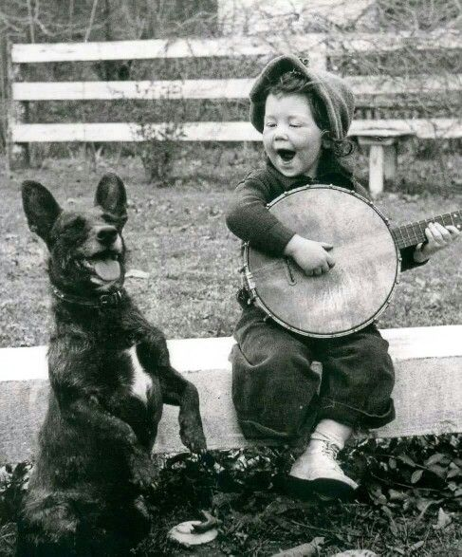
DEĞERLER EĞİTİMİ
MEB’in değerler listesi neye göre hazırlandı?
Ayrıca, MEB’in açıklamalarına göre okul öncesi dönemde “sevgi, saygı, hoşgörü, sabır, iş birliği, sorumluluk, vatanseverlik, yardımlaşma ve paylaşma” gibi değerlerin, çalışmaların sonucunda ortaya çıkan 37 değerden seçildiği ifade edildi.
Bu değerler UNESCO’nun belirlediği “yardımlaşma, özgürlük, mutluluk, dürüstlük, alçak gönüllülük, sevgi, barış-huzur, saygı, sorumluluk, sadelik, tolerans ve birlik” ile kısmen benzerlik de gösteriyor.

Slide 16
DEĞERLER EĞİTİMİ
*Öte yandan MEB listesinin nasıl hazırlandığı, listede yer alan sevginin bir değer olup olmadığı, barış ve özgürlüğün, dürüstlüğün neden listede yer almadığı merak konusu.
*Listede yer alan sabır ise bir değerden çok gelişimsel bir olgu olabilir. MEB tarafından değerlerin odağa alındığının açıklandığı sırada “El Ele Okul Öncesi Eğitime” adlı bir okulöncesi kaynak kitabı hazırlandı.
*Bu kitabın içeriği incelendiğinde ise, kitapta ince belli çay bardağı, Diyarbakır karpuzu, Gaziantep baklavası, saz, kilim, çift kişilik yastıklar, ebru ve nazar boncuğu gibi kültürel öğelerin, ayrıca Atatürk ve Türk bayrağının da milli değerleri temsil edecek şekilde kitaptaki görseller içinde yer aldığı görülüyor.

Slide 17
DEĞERLER EĞİTİMİ
Halen kullanılmakta olan Hayat Bilgisi 1.ve 2. sınıf kitapları incelendiğinde ise; tasarruflu olmak, temizlik, farklılıklara saygılı olmak, kibar olmak, aile bütünlüğüne önem vermek, dayanışma, sorumluluk, dürüst olmak, sevgi, oylama (oy çokluğu), arkadaşlık gibi değerlerin yanı sıra milli (milli bayramlar, Atatürk ve bayrak) ve dini değerlerin (dini bayramlar) yer aldığı göze çarpıyor.
Ayrıca düğün, kına gecesi ve akraba ziyaretleri de kültürel değerler olarak ikinci 2. sınıf Hayat Bilgisi kitaplarında yer alıyor. Tüm bu değerler, çocuklara nasihat vererek ve ne yapmaları gerektiği vurgulanarak aktarılıyor. Genel olarak kitaplarda yapılmaması gereken olumsuz davranışlar vurgulanıyor. İstenen ve olumlu davranışlara daha az yer veriliyor..

Slide 18
DEĞERLER EĞİTİMİ
“Ders kitapları nasihat ediyor”
*Sonuç olarak, halen ders kitaplarımızda değer edinimi çocuklara doğrunun ve yanlışın gösterildiği, çocuğun ne yapması ve yapmaması gerektiğinin nasihat edildiği bir süreç olarak ele alınıyor. Çocukların evrensel, kültürel ve bireysel yargılarını davranış, biliş ve duygu bağlamında geliştirecekleri göz ardı edilmekte, empati, sempati ve saygı gibi doğru davranış geliştirmek için odaklanılması gereken duygular ihmal edilmektedir.
*Oysa ki, çocukların bilişsel, sosyal ve duygusal gelişimleri göz önüne alındığında, çocukların iyi ve doğru insan olmanın unsurlarını, sorgulayarak, empati kurarak ve saygı duyarak kazanmaları, var olan içsel potansiyellerini geliştirmeleri daha muhtemeldir.

Slide 19
DEĞERLER EĞİTİMİ
“Ders kitapları nasihat ediyor”
Sonuç olarak, halen ders kitaplarımızda değer edinimi çocuklara doğrunun ve yanlışın gösterildiği, çocuğun ne yapması ve yapmaması gerektiğinin nasihat edildiği bir süreç olarak ele alınıyor. Çocukların evrensel, kültürel ve bireysel yargılarını davranış, biliş ve duygu bağlamında geliştirecekleri göz ardı edilmekte, empati, sempati ve saygı gibi doğru davranış geliştirmek için odaklanılması gereken duygular ihmal edilmektedir. Oysa ki, çocukların bilişsel, sosyal ve duygusal gelişimleri göz önüne alındığında, çocukların iyi ve doğru insan olmanın unsurlarını, sorgulayarak, empati kurarak ve saygı duyarak kazanmaları, var olan içsel potansiyellerini geliştirmeleri daha muhtemeldir. .

Slide 20
DEĞERLER EĞİTİMİ
Ayrıca özellikle kültürel değerlerin içeriğinin oluşturulmasında çoğulcu ve kapsayıcı olmak ve daha evrensel olan değerlere vurgunun artırılması dünya insanı olmanın da yollarını açabilecektir. Unutulmamalıdır ki, iyi ve erdemli bir insan, mesela başkalarına zarar vermeyen, saygılı ve dürüst olan birisi, kültürel değerlerine uygun yaşasa da yaşamasa da iyi ve erdemli bir insandır. Öte yandan kültürel değerleri takip eden, mesela kına gecesi yapan ya da yapmayan bir bireyin sadece bu özelliği onu iyi ve erdemli yapmaz .

Slide 21
DEĞERLER EĞİTİMİ
“Değer olarak sunulan kurallar, cezadan kaçmaya dayalı zihni besler”
*Değer olarak sunulan kuralların fiziksel, kültürel, ahlaki olarak yetişkinler tarafından sunulması ve çocuklar tarafından olduğu gibi kabul edilmesinin beklenmesi dışa bağımlı ahlaki gerçekçiliği, sonuca odaklı ve cezadan kaçınmaya dayalı bir zihni besler.
*Nitekim “yalan söyleme (evrensel ahlak)” “çikolata yemekten sonra yenir (ebeveyn beklentisi)” “ıslak zeminde koşma (fiziksel gerçeklik)” ve “bayramlarda büyüklerin ellerinden öpülmesi” (kültürel beklenti) gibi beklentileri sıraladığımızda, bunların hepsi bağlam ve gerekçelerinden uzaklaşacak, cezadan kaçınmak için yapılacaklar listesinde aynı kefeye koyulacaktır.

Slide 22
DEĞERLER EĞİTİMİ
Değerin merkezde olduğu bir eğitim, öncelikle bilişsel, sosyal, duygusal ve fiziksel alanlarda gelişimsel uygunluğa dayanmalı ve bağlam-değer ilişkisi kurularak, başkasının bakış açısını anlama, deneyimleriyle ilişkilendirme, anlamlı olma, olumluya odaklanma gibi özelliklere sahip olmalıdır.
Özellikle de vurgulanmalıdır ki, iyi insan olmaya dair desteklenecek duygusal yönelim, korku, kaygı, nefret ve suçluluk gibi olumsuz duygulardan değil de, sempati, empati ve saygı gibi olumlu duygulardan beslenmelidir.
*Yani, sevgi ya da saygı birer değer olarak ele alınacaksa, önce çocuklar sevilmeli ve çocuklara saygı duyulmalı. Sonra evde, sokakta ve okulda o kültür yaratılmalı ve yaşatılmalıdır.
.

Slide 23
